Slide 1

Đồ ÁN MÔN HỌC QUẢN LÝ DỰ ÁN XÂY DỤNG WEBSITE BÁN SÁCH TRỰC TUYẾN (NHÀ SÁCH HL)
Giáo viên hướng dẫn : Bùi Chí Thành
Lớp học phần : 60.CNTT-1
Nhóm thực hiện : Nhóm 14
Thành viên:
Sinh viên 1 : Nguyễn Văn Hải Long
MSSV : 60136035
Sinh viên 2 : Ngô Minh Thư
MSSV : 60137031

Slide 2
1. Đề Cương tóm tắt
Đề tài: Quản lý dự án xây dựng website bán sách trực tuyến (Nhà sách HL)
Đơn vị chủ trì: Công ty TL
Quản lý dự án: Nguyễn Văn Hải Long
Người thực hiện dự án: Nguyễn Văn Hải Long, Ngô Minh Thư
Công ty: Công ty TL
Ngày bắt đầu dự án: 23/07/2021
Ngày kết thúc: 15/10/2021
Ngày nghỉ lễ: 02/09/2021
Lịch làm việc:
+ Mỗi tuần làm việc 5 ngày (từ thứ 2 đến thứ 6)
+ Mỗi ngày làm việc 8 giờ (Sáng: 7h00 - 11h00 | Chiều: 13h00 - 17h00)
Kinh phí dự án: 65.000.000 đồng

Slide 3
2. KẾ HOẠCH THỰC HIỆN
Cơ cấu nhân sự dự án
STT | Vị trí | Trách nhiệm | Phụ trách
1 | Quản lý dự án | Quản lý đội dự án | Nguyễn Văn Hải Long Ngô Minh Thư
2 | Xây dựng kế hoạch | Xây dựng quy trình phát triển phần mềm | Nguyễn Văn Hải Long Ngô Minh Thư
3 | Xây dựng đề án | Khảo sát, thu thập thông tin | Nguyễn Văn Hải Long Ngô Minh Thư
4 | Phân tích hệ thống | Xác định yêu cầu, phân tích, đặc tả | Nguyễn Văn Hải Long Ngô Minh Thư
5 | Thiết kế hệ thống | Thiết kế dữ liệu, chức năng, giao diện | Nguyễn Văn Hải Long
6 | Xây dựng phần mềm | Viết mã nguồn chương trình | Nguyễn Văn Hải Long Ngô Minh Thư
7 | Kiểm thử | Kiểm tra lỗi chương trình | Nguyễn Văn Hải Long Ngô Minh Thư
8 | Đào tạo, chuyển giao | Đào tạo sử dụng và chuyển giao phần mềm cho khách hàng | Nguyễn Văn Hải Long Ngô Minh Thư

Slide 4
2. KẾ HOẠCH THỰC HIỆN
Hiệu quả dự án
Sản phẩm bàn giao | Thước đo chất lượng
Tài liệu lập kế hoạch | Bàn giao 100% các bản kế hoạch vào đúng thời gian
 | Xác định đúng 100% phạm vi của dự án
 | Mỗi thành viên đều được phân công việc rõ ràng
Hệ thống phần mềm | Bàn giao hệ thống cho khách hàng đúng ngày theo yêu cầu
 | Tương thích với hệ điều hành Windows Server 2003, Windows 7, Windows 8, Windows 8.1, Windows 10, Window 11
 | Thực hiện đầy đủ 100% các chức năng yêu cầu
 | Hỗ trợ 90% các hoạt động nghiệp vụ của hệ thống bán hàng
 | Hoạt động được trên nền tảng Website có tính tương thích cao với các trình duyệt hiện nay như Edge, Chrome, Cốc Cốc,…
 | Không xảy ra xung đột giữa các thành phần
 | Phân quyền truy cập hệ thống
Hệ thống quản lý chức năng | Lưu trữ dữ liệu vào CSDL
 | Giao diện theo yêu cầu của khách hàng
 | Đúng 90% so với bản thiết kế, trong 10% sai khác phải nêu rõ lý do
 | Có xử lý đa luồng trong trường hợp khách hàng tìm kiếm và hệ thống cập nhật cùng truy cập vào một sản phẩm
Hệ cơ sở dữ liệu | Đảm bảo lưu trữ thông tin của > 5.000.000 sản phẩm, tài khoản và đơn hàng.

Slide 5
2. KẾ HOẠCH THỰC HIỆN
Lập lịch dự án
Xác định sự phụ thuộc giữa các hoạt động
Yêu cầu phần mềm
Xác định các hoạt động
Phân công người cho hoạt động
Ước lượng nguồn lực cho hoạt động
Lập lịch trình thực hiện công việc

Slide 6
2. KẾ HOẠCH THỰC HIỆN
Lập bảng kế hoạch
STT | Công việc |  | Ngày | Phụ trách
1 | Xây dựng đề án khả thi |  | 10
 |  | Khảo sát chung | 3 | Ngô Minh Thư Nguyễn Văn Hải Long
 |  | Xác định yêu cầu | 4 | Ngô Minh Thư Nguyễn Văn Hải Long
 |  | Báo cáo | 3 | Nguyễn Văn Hải Long
2 | Phân tích hệ thống |  | 10
 |  | Phân tích và đặc tả | 10 | Ngô Minh Thư
 |  | Xây dựng các mô hình | 10 | Nguyễn Văn Hải Long
3 | Thiết kế hệ thống |  | 10
 |  | Thiết kế giao diện | 5 | Nguyễn Văn Hải Long
 |  | Thiết kế chức năng | 5 | Nguyễn Văn Hải Long
4 | Xây dựng phần mềm |  | 33
 |  | Xây dựng CSDL | 2 | Ngô Minh Thư
 |  | Xây dựng giao diện | 8 | Ngô Minh Thư
 |  | Xây dựng chức năng cơ bản của website bán hàng | 15 | Ngô Minh Thư
 |  | Xây dựng chức năng quản lý | 20 | Nguyễn Văn Hải Long
5 | Kiểm thử |  | 5
 |  | Phân tích yêu cầu, lập kế hoạch kiểm thử | 3 | Nguyễn Văn Hải Long
 |  | Thiết kế và tạo test case, cài đặt môi trường test | 1 | Ngô Minh Thư
 |  | Thực thi kiểm thử và giai đoạn đóng quy trình | 1 | Ngô Minh Thư
6 | Đào tạo, chuyển giao |  | 1 | Ngô Minh Thư Nguyễn Văn Hải Long

Slide 7
2. KẾ HOẠCH THỰC HIỆN
Dự kiến kinh phí
SST | Danh mục | Kinh phí (VNĐ)
1 | Lương nhân viên | 55.000.000
2 | Kinh phí làm dữ liệu (Hosting & Domain) | 2.000.000
3 | Công cụ Visual Studio, Microsoft SQL Server | 2.000.000
4 | Kinh phí đào tạo, tư vấn, quản lý | 1.000.000
5 | Kinh phí dự phòng | 5.000.000
Tổng kinh phí: |  | 65.000.000

Slide 8
2. KẾ HOẠCH THỰC HIỆN
Dự kiến kinh phí
SST | Danh mục | Kinh phí (VNĐ)
1 | Lương nhân viên | 55.000.000
2 | Kinh phí làm dữ liệu (Hosting & Domain) | 2.000.000
3 | Công cụ Visual Studio, Microsoft SQL Server | 2.000.000
4 | Kinh phí đào tạo, tư vấn, quản lý | 1.000.000
5 | Kinh phí dự phòng | 5.000.000
Tổng kinh phí: |  | 65.000.000

Slide 9
2. KẾ HOẠCH THỰC HIỆN
Lập lịch biểu với MS Project
- Thời gian dự án: 69 ngày.
- Ngày bắt đầu dự án: 23/07/2021.
- Ngày kết thúc: 15/10/2021.
 | Công việc |  | Ngày | Hoạt động trước | Ngày bắt đầu – Ngày kết thúc
1 | Xây dựng đề án khả thi |  | 10 |  | 23/07/2021 - 06/08/2021
 |  | 1.1. Khảo sát chung | 3 | - | 23/07/2021 – 28/07/2021
 |  | 1.2. Xác định yêu cầu | 4 | 1.1 | 28/07/2021 – 03/08/2021
 |  | 1.3. Báo cáo | 3 | 1.2 | 03/08/2021 – 06/08/2021
2 | Phân tích hệ thống |  | 10 | 1 | 06/08/2021 – 20/08/2021
 |  | 2.1. Phân tích và đặc tả | 10 | 1.3 | 06/08/2021 – 20/08/2021
 |  | 2.2. Xây dựng các mô hình | 10 | 1.3 | 06/08/2021 – 20/08/2021
3 | Thiết kế hệ thống |  | 10 | 2 | 20/08/2021 – 06/09/2021
 |  | 3.1. Thiết kế giao diện | 5 | 2.2 | 20/08/2021 – 27/08/2021
 |  | 3.2. Thiết kế chức năng | 5 | 3.2 | 27/08/2021 – 06/09/2021
4 | Xây dựng phần mềm |  | 33 | 3 | 20/08/2021 – 07/10/2021
 |  | 4.1. Xây dựng CSDL | 2 | 2.2 | 20/08/2021 – 24/08/2021
 |  | 4.2. Xây dựng giao diện | 8 | 3.1,4.1 | 27/08/2021 – 09/09/2021
 |  | 4.3. Xây dựng chức năng cơ bản của website bán hàng | 15 | 3.2,4.1,4.2 | 09/09/2021 – 0709/2021
 |  | 4.4. Xây dựng chức năng quản lý | 20 | 3.2,4.1,4.2 | 09/09/2021 – 07/10/2021
5 | Kiểm thử |  | 5 | 4 | 07/10/2021 – 14/10/2021
 |  | 5.1. Phân tích yêu cầu, lập kế hoạch kiểm thử | 3 | 4.4 | 07/10/2021 – 12/10/2021
 |  | 5.2. Thiết kế và tạo test case, cài đặt môi trường test | 1 | 4.3,4.4,5.1 | 12/10/2021 – 13/10/2021
 |  | 5.3. Thực thi kiểm thử và giai đoạn đóng quy trình | 1 | 4.3,4.4,5.2 | 13/10/2021 – 14/10/2021
6 | Đào tạo, chuyển giao |  | 1 | 5 | 14/10/2021 – 15/10/2021

Slide 10
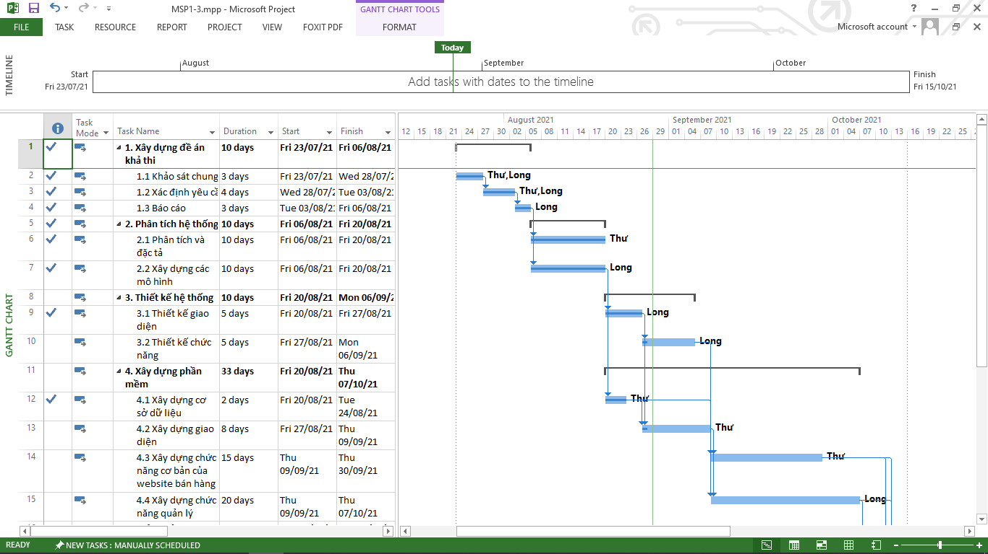
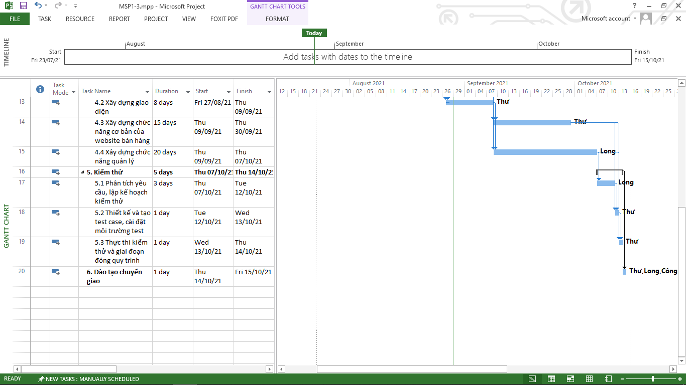
2. KẾ HOẠCH THỰC HIỆN
Biểu đồ Gantt

Slide 11
2. KẾ HOẠCH THỰC HIỆN
Phân tích rủi ro
Rủi ro về kế hoạch:
- Không đồng bộ được
- Chi phí ước tính không chuẩn
- Ước lượng thời gian không đúng
- Người quản lý dự án chưa sát sao với từng bước đi trong kế hoạch của dự án
- Kế hoạch dự án không hợp lý
- Chất lượng sản phẩm chưa đạt yêu cầu của khách hàng
- Nhân lực thực hiện dự án bị thiếu so với dự kiến ban đầu
Rủi ro về nội bộ:
- Sự phối hợp giữa các cá nhân trong nhóm không tốt
Rủi ro về thực hiện:
- Xác định yêu cầu về sản phẩm chưa đúng
- Không gặp gỡ được Khách hàng khi có vấn đề cần trao đổi
- Thiếu các kỹ thuật về công nghệ và ý tưởng khi triển khai sản phẩm
- Giá cả các thiết bị kỹ thuật tăng lên quá so với dự kiến
- Khi hoàn thành các phân hệ nhưng chưa gặp được khách hàng để bàn giao cho khách hàng
- Nghiệm thu sản phẩm chậm hơn dự kiến

Slide 12
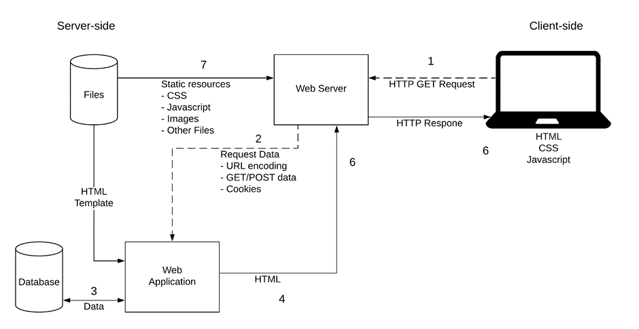
3. THIẾT KẾ VÀ LỰA CHỌN GIẢI PHÁP CÔNG NGHỆ CHO PHẦN MỀM
Biểu đồ chức năng hệ thống:

Slide 13
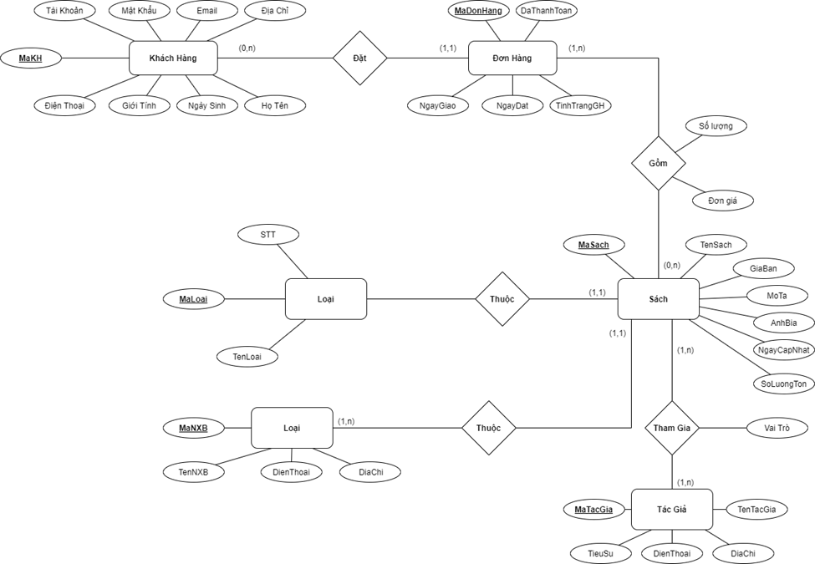
3. THIẾT KẾ VÀ LỰA CHỌN GIẢI PHÁP CÔNG NGHỆ CHO PHẦN MỀM
Sơ đồ ER:

Slide 14
3. THIẾT KẾ VÀ LỰA CHỌN GIẢI PHÁP CÔNG NGHỆ CHO PHẦN MỀM
Sơ đồ ER:

Slide 15
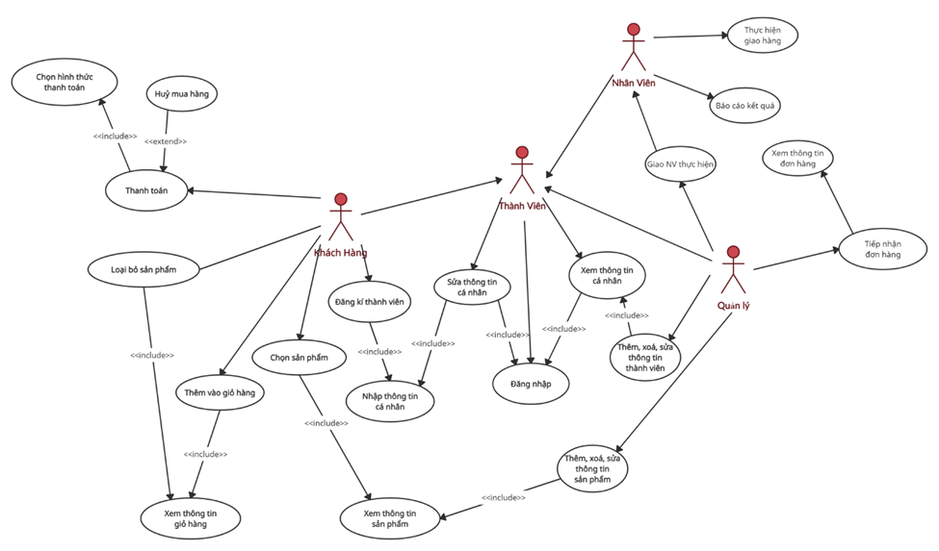
3. THIẾT KẾ VÀ LỰA CHỌN GIẢI PHÁP CÔNG NGHỆ CHO PHẦN MỀM
Sơ đồ Use-case:

Slide 16
3. THIẾT KẾ VÀ LỰA CHỌN GIẢI PHÁP CÔNG NGHỆ CHO PHẦN MỀM
Mô hình quan hệ dữ liệu:

Slide 17
3. THIẾT KẾ VÀ LỰA CHỌN GIẢI PHÁP CÔNG NGHỆ CHO PHẦN MỀM
Mô hình quan hệ dữ liệu:

Slide 18
3. THIẾT KẾ VÀ LỰA CHỌN GIẢI PHÁP CÔNG NGHỆ CHO PHẦN MỀM
Yêu cầu chức năng:
Đối với người dùng:
- Xem sản phẩm
- Tìm kiếm
- Lựa chọn sản phẩm vào giỏ hàng
- Mua hàng
- Đăng kí thành viên
- Đăng nhập website
- Đăng xuất website
Đối với quản lý:
- Đăng nhập quản trị
- Đăng xuất quản trị
- Quản lý sản phẩm

Slide 19
3. THIẾT KẾ VÀ LỰA CHỌN GIẢI PHÁP CÔNG NGHỆ CHO PHẦN MỀM
Thiết kế giao diện:

Slide 20
Giao diện quản lý:

Slide 21
4. KẾT LUẬN
Kết quả đạt được
Triển khai được những chức năng cơ bản của website bán hàng:
+ Hiển thị sản phẩm.
+ Đăng nhập, đăng ký thành viên.
+ Phân loại sản phẩm theo từ chủ đề.
+ Quản lý được sách (thêm, xoá, sửa) cho người quản trị.
Hướng phát triển
Hướng phát triển trong tương lai:
+ Phát triển thêm thanh toán trực tuyến.
+ Thêm hệ thống Bot chat trực tuyến với khách hàng nhằm hỗ trợ nhanh nhất.
+ Tăng cường khả năng bảo mật cho trang website.
+ Thêm phần quản lý thông tin cho khách hàng.

Slide 22

nhÓM EM XIN CHÂN THÀNH CẢM ƠN THẦY, CÔ VÀ CÁC BẠN ĐÃ THEO DÕI BUỔI THUYẾT TRÌNH!

